Slide 1

Финальный проект
05.06.2025
Оптимизация бизнес-процессов: анализ и очистка данных CRM для онлайн школы

Slide 2
Введение
Концепция:
Результаты:
Вы - аналитик данных в крупной компании и получили новый проект от клиента - онлайн-школы программирования X. Этот проект включает в себя работу с данными CRM системы, которая ведет учет статусов лидов и сделок.
Очищенный набор данных
Отчет с подробным описанием процесса анализа, выводов, визуализации и рекомендаций.
Дашборд
Презентация с кратким изложением выводов и рекомендаций
Задача:
Очистка и анализ этих данных для повышения эффективности работы школы

Slide 3
Етапы роботы
Первый этап работы с данными был проведен в Python. С помощью библиотек numpy и matplotlib. Был проведен первичный анализ данных. Очистка , заполнение отсутствующих данных.. Выведены статистические величины и проведен одномерный анализ данных.
После этого этапа уже готовые данные были загружены в Power Bi, где был проведен двухмерный анализ.
По результатам проведен анализ школы и выводы с основными визуализациями представлены в отчете.

Slide 4
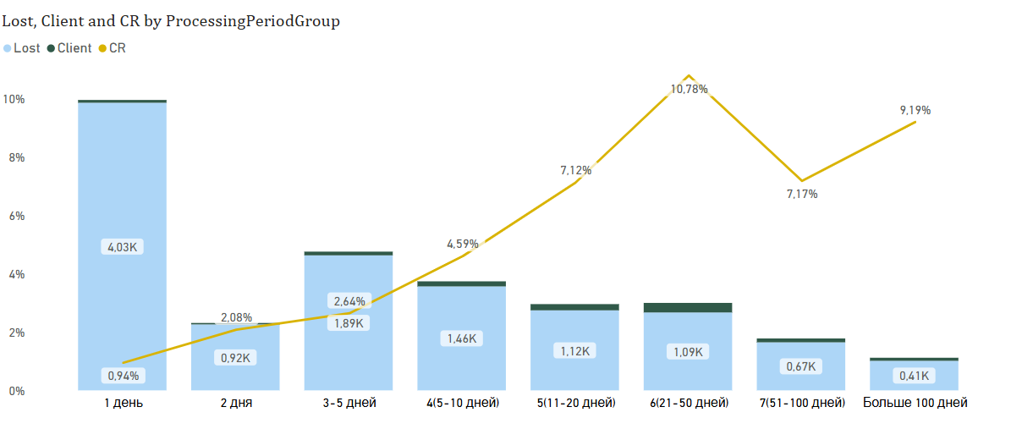
Анализ временных рядов:
Все время от создания до закрытия сделок занимает до 200 дней. На графике время для удобства разбито на периоды
Видим что самое большое количество сделок закрываются в первый день и корреляция сделок очень низкая.
Рекомендация: уделить особое внимание качеству первого контакта менеджеров с клиентами
Самая высокая корреляция у сделок от 21-50 дней, что значит что процесс положительного решения занимает 20-50 дней
Распределение времени закрытия сделок и продолжительность периода от создания до закрытия

Slide 5
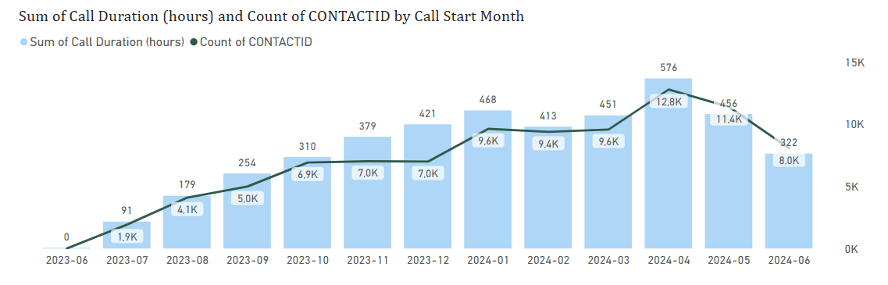
Анализ временных рядов:
Из графика видно что со временем растет количество лидов и соответственно растет сумма продолжительности звонков. В последние 2 месяца видим небольшой спад лидов после подъема в апреле
Анализ тенденции создания сделок с течением времени и их связь с звонками.

Slide 6
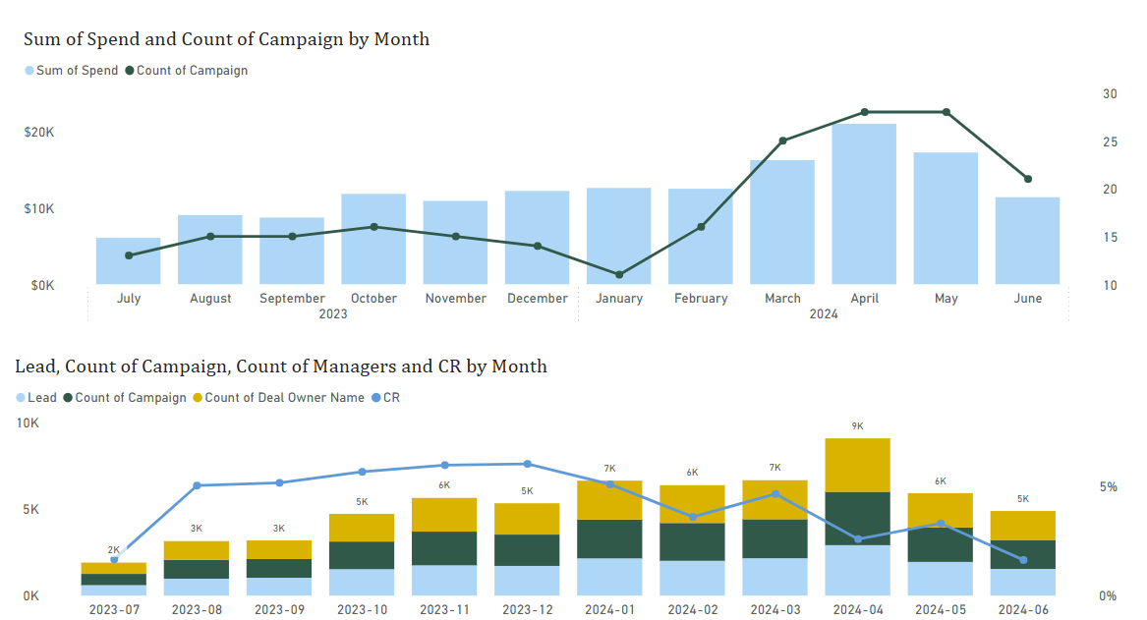
Анализ временных рядов:
Experiment Results (Pie Chart)
Из первого графика видно что количество рекламных компаний и затраты на них в целом росли , но после апреля финансирование падает и количество компаний соответственно. Также в января падает количество компании но затраты остаются прежними, после января растет количество компаний но падает корреляция, предполагаю была выбрана не правильная стратегия продвижения.
Также видно что с уменьшением затрат на компании в мае и июне , падает и количество лидов.
Надо обратить внимание на апрель 2024 года, где очень качественно сработала реклама, было много лидов но корреляция низкая. Это может быть связано с тем что лиды были не качественными а также менеджеры не справились з большим количеством Лидов что привело к низким показателям корреляции.
Можем заметить что корреляция и количество лидов падает. Надо продолжать сотрудничество с компаниями, предварительно проведя их глубокий анализ
Анализ во времени таких показателей как : рекламные компании и затраты на них, клиенты, менеджеры.

Slide 7
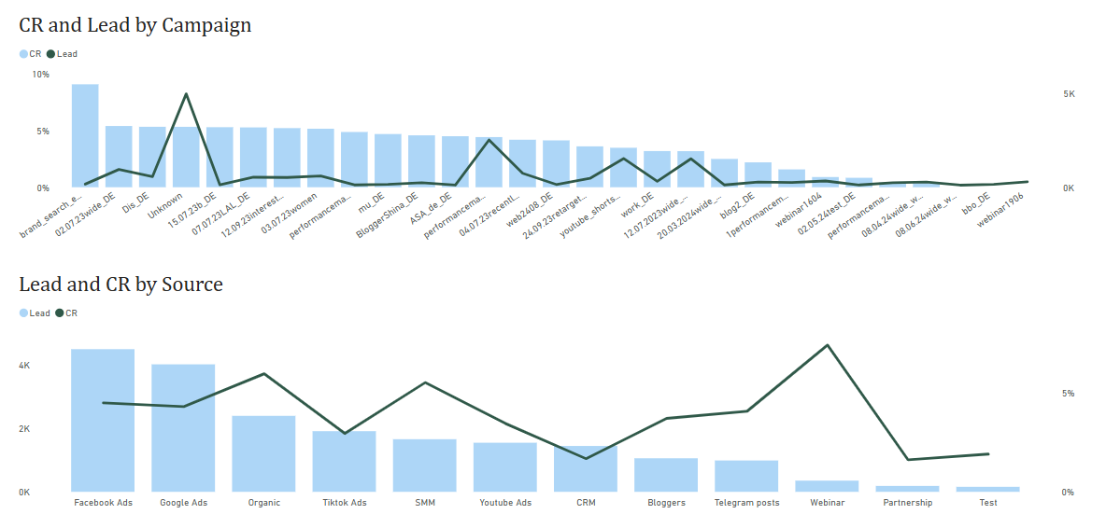
Анализ эффективности кампаний:
Проанализированы рекламные компании и ресурсы для лидов больше 100.
Такие фирмы как performance max didgetelmarkt ru, youtub_shorts, 12-07-2023wide_de, webinar 1604 - показывают высокую корреляцию большое количество лидов. Также видно топ фирм компаний по корреляции, и видим что не всегда большое количество лидов не всегда дает высокую корреляцию.
Лидерами с источников по высоким показателям корреляции являются: Organic, SMM, Webinar, Bloggers, Telegram posts.
Сравнение эффективности различных кампаний и маркетинговых источников (Source) с точки зрения генерации лидов и коэффициента конверсии.

Slide 8
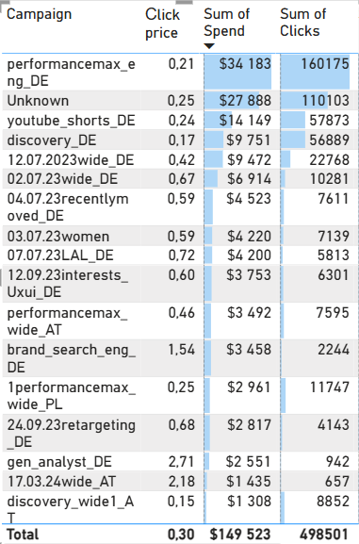
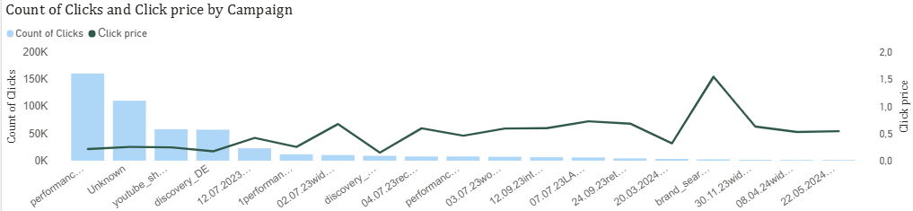
Анализ эффективности кампаний:
Сравнение эффективности различных кампаний и по количеству клика и средней цене за клик.
Для анализа посчитана цена за клик. Видно что есть компании в которые дают нам много кликов и цена за клик меньше средней, такие как: performancemax_eng_de, youtube schorts, discovery_DE. Остальные компании при высокой цене за клик не приносят много Лидом(Аутсайдерами по цене являются 02.07.2023wide_de, brand_serch и другие). И если проанализировать аутсайдеров то корреляции у них низкая. Затраты на компании не окупаются.
Рекомендации: пересмотреть все рекламный компании по показателям конверсии и ценой за клик.
Для анализа посчитана цена за клик. Видно что есть компании в которые дают нам много кликов и цена за клик меньше средней, такие как: performancemax_eng_de, youtube schorts, discovery_DE. Остальные компании при высокой цене за клик не приносят много Лидом(Аутсайдерами по цене являются 02.07.2023wide_de, brand_serch и другие). И если проанализировать аутсайдеров то корреляции у них низкая. Затраты на компании не окупаются.
Рекомендации: пересмотреть все рекламный компании по показателям конверсии и ценой за клик.

Slide 9
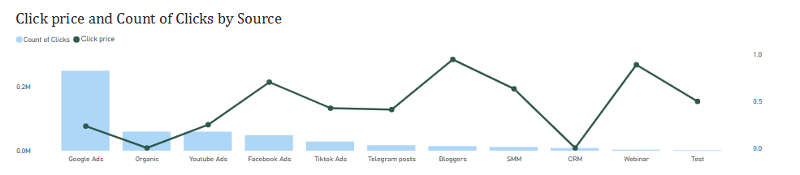
Анализ эффективности кампаний:
Проанализировав ресурсы отметив такие Organik которые были бесплатными и принесли большое количество кликов и имеют корреляцию выше среднего..
Здесь также как и с компаниями видим несоответствие затрат и кликов. Аутсайдером является ресурс Bloggers с ценой за клик 0.94$ и количеством кликов 14.250. Загалом на рекламу потрачено 13т $ но кореляция в нее 3.7%, что чуть ниже среднего. Что значит что этот ресурс приносить нам качественных клиентов.
Предлагаю оценить каждую компанию на прибыль
Сравнение эффективности ресурсов с точки зрения цены за клик , затрат и количество кликов

Slide 10
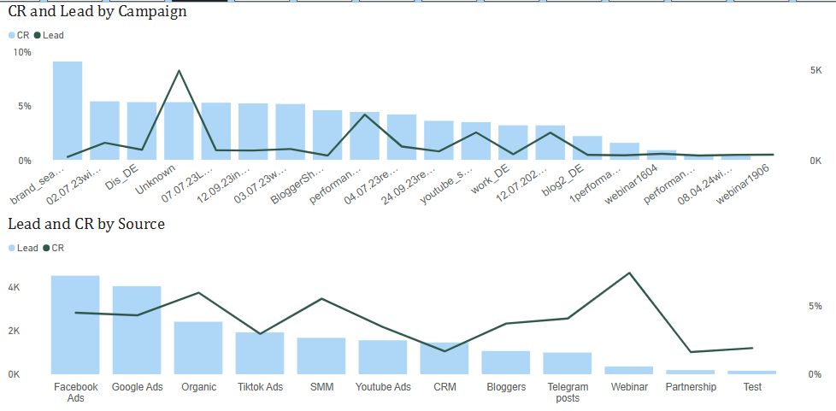
Анализ эффективности кампаний:
Из графика мы можем увидеть топи компаний по корреляции . Предлагаю развивать и дале с ними сотрудничество. Также видим компании которые приносят нам много некачественных лидов. Но здесь мы можем найти для себя точку роста и поработать менеджерам над первым контактом с клиентом и ведением клиента.
Такая же ситуация и з ресурсами. Видим что не всегда большое количество лидов конвертится в успешные сделки.
Предлагаю непрерывно совершенствовать программу курсов, адаптируя ее к современным требованиям и тенденциям. Постоянное развитие и обновление помогут сохранить конкурентоспособность, повысить качество и CR.
Сравнение эффективности рекламных компаний и ресурсов относительно корреляции и количества лидов

Slide 11
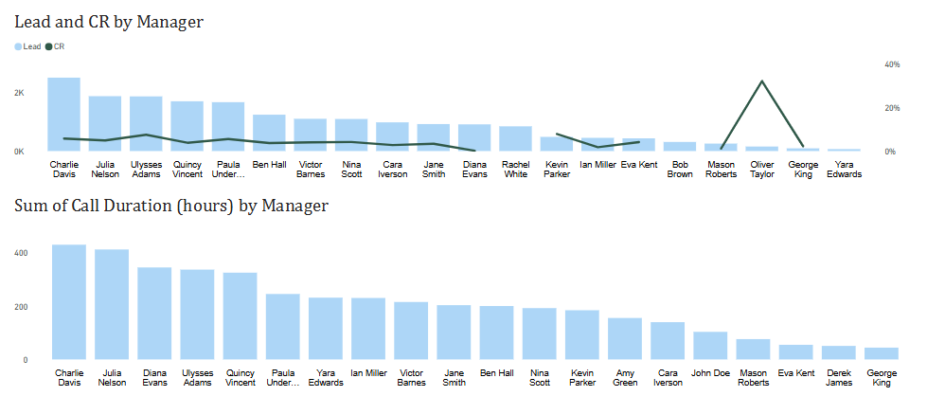
Анализ эффективности работы отдела продаж:
Видим хорошую работу Charli Davis, Julia Nelson, Ulysses Adams Quincy Vincent, Paua Underwood. У них высокая корреляция что соответствует и продолжительность звонков.
Но также и видим не соответствие продолжительности звонком и заключением контрактом. Так как Oliver Taylor провел всего телефонных разговоров на 17 минут и заключил 156 успешных сделок.
Анализ менеджеров за количеством лидов , корреляцией и продолжительностью звонков.
Предполагаю у школы есть разные типы менеджеров, одни отвечают за звонки другие за договора а также те кто выполняют обе функции.
Исходя из этого становится тяжело на 100% точно проанализировать каждого менеджера в отдельности.
Но общую тенденцию все таки можно заметить. С таблиц в дашборде видно что конверсия падает

Slide 12
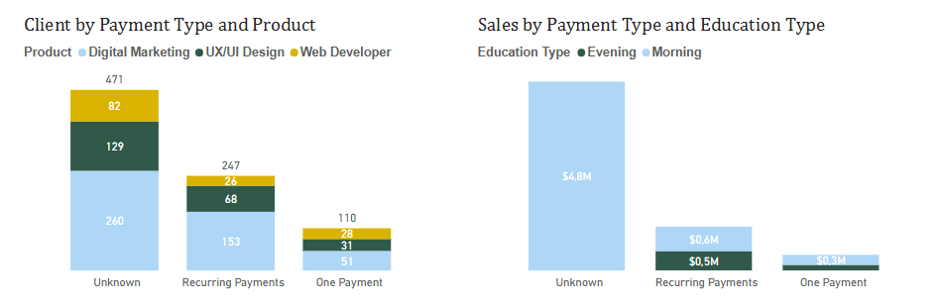
Анализ платежей и продуктов:
Школа надает возможность оплачивать обучения одним платежом и в рассрочку.
С имеющихся данных видно что больше всего учеников выбирают тип оплаты в рассрочку, что предсказуемо и также они приносят школе больше прибыли.
Распределение типов оплаты и их влияние на успешность сделок

Slide 13
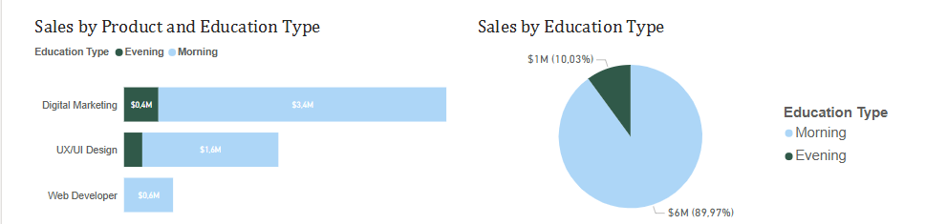
Анализ платежей и продуктов:
С имеющихся данных видим что у школы есть 3 курса.
Самым популярным по количеству студентов и доходов является Digital Marketing. Менее популярным есть UX/UI Design. Web Developer имеет меньше всего студентов. А также отсутствует вечернее обучение. Возможно у нас не хватает данных, но может быть что курс тяжелее других и его тяжело успешно усвоить в вечернее время и совмещать с другой занятостью
Анализ популярности и успешности различных продуктов и типов обучения

Slide 14
Задание по Продуктовой аналитике
Найти точку роста бизнеса и сформулировать гипотезу улучшение бизнес процесса для роста метрик и опишите их механику тестирования с учетом того что тест не должен занимать больше 2-х недель.
1. Посчитать юнит-экономику по продуктам.
2. Из юнит-экономики определить точки роста бизнеса.
3. Понять дерево метрик для бизнеса.
4. Понять на какую метрику продукта они будут воздействовать и сформировать гипотезы.
5. Описать метод проверки гипотез с формулированием условия проведения гипотезы.

Slide 15
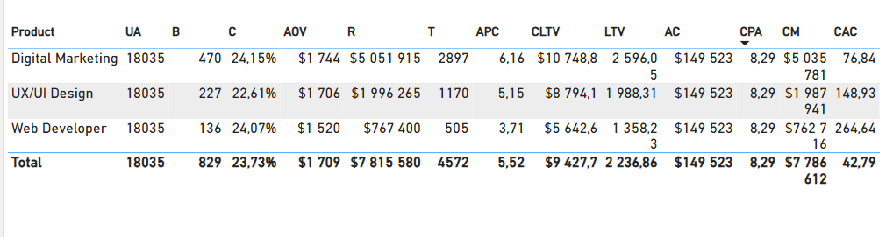
Продуктовая аналитика
Юнит економика по продуктам

Slide 16
Продуктовая аналитика
Определить точки роста бизнеса
Рекомендации
На основе анализа Юнит экономики выявлены точки роста:
Web Developer - масштабировать продукт
Digital Marketing - анализ высокой конверсии и поиск возможностей для роста
UX/UI Design - оптимизация маркетинга, снижение САС(стоимость привлечения клиентов)
Расширение аудитории продуктов с высокой конверсией
Пересмотр рекламной стратегии, продолжать пользоваться услугами компаний которые приводят качественных лидов
Пересмотр программ обучения

Slide 17
Продуктовая аналитика
Гипотеза
Условие проведения А/В теста
Улучшение качественного общение с лидами (оплатить менеджерам обучающий курс) , что повысит С1 на 2% за счет более качественного первого контакта и ведения клиента.
Целевая метрика: прирост С1
Текущая конверсия: С1= 5%
Ожидаемый прирост: 2 %
Группы: Менеджеры разделены на 2 группы, контрольная и тестовая
Длительность теста 2 недели:
Размер выборки: достаточное количество лидов в обеих группах, примерно 2000 на группу
N = 16*5*(100-5)/(7-5)^2 = 1900
Условие подтверждения гипотезы: статистически значимый рост С1 в тестовой группе

Slide 18
Продуктовая аналитика
Дерево метрик
Целевой показатель: Конверсия
Метрики принятия решения :(СМ) Маржинальная прибыль , UA(Лиды), С1(конверсия), AC(маркетинговый бюджет), АРС(средняя количество сделок), АОV(средний чек)
Продуктовые метрики: B(количество клиентов), Т(количество транзакций), R(оборот), CLTV(средняя валовая прибыль на одного клиента)
Атомные метрики: CPA(стоимость привлечения) , Initial Amount Paid, Offer Total Amount, Course duration

Slide 19
Основные выводы
Менеджеры:
Рекламные компании:
Рекомендуется провести детальный аудит рекламных партнеров, оценив эффективность сотрудничества с каждой компанией отдельно. Приоритет следует отдавать тем, кто обеспечивает приток качественных лидов с высокой вероятностью конверсии и демонстрирует положительную рентабельность инвестиций. Это позволит оптимизировать рекламные затраты и сосредоточиться на наиболее результативных каналах продвижения
Был проведен глубокий сравнительный анализ менеджеров. Замечено что основной состав сотрудников остается неизменным, но корреляция при достаточном количестве лидов продолжает падать. В связи с этим предлагаю: внедрить дополнительные меры по улучшению качества работы менеджеров, включая обучение эффективным методам взаимодействия с клиентами, анализ структуры лидогенерации и оптимизацию рабочих процессов. Также рекомендуется пересмотреть систему мотивации сотрудников, чтобы стимулировать активное вовлечение в процесс продаж и повысить общую конверсию.

Slide 20
Спасибо за Внимание

